Slide 1

원산지 단속정보 공동활용 시스템
(사용자 매뉴얼)

Slide 2

1. | 화면영역 안내ㆍㆍㆍㆍㆍㆍㆍㆍㆍㆍㆍㆍㆍㆍㆍ |  | 2
2. | 회원가입
 | 2-1. | 회원가입ㆍㆍㆍㆍㆍㆍㆍㆍㆍㆍㆍㆍㆍ | 3
3. | 시스템 로그인
 | 3-1. | 로그인(자체)ㆍㆍㆍㆍㆍㆍㆍㆍㆍㆍ | 6
 | 3-2. | 로그인(외부)ㆍㆍㆍㆍㆍㆍㆍㆍㆍㆍ | 7
 | 3-3. | 업무 메인화면ㆍㆍㆍㆍㆍㆍㆍㆍㆍㆍ | 9
4. | 조사/위반관리
 | 4-1. | 위반내역등록(위반업체)ㆍㆍㆍㆍㆍ | 11
 | 4-2. | 점검업체등록(미위반업체)ㆍㆍㆍㆍㆍ | 13
5. | 조사/위반현항통계
 | 5-1. | 단속기관별지도,적발업체수ㆍㆍㆍㆍ | 14
 | 5-2. | 세부적발내역현황ㆍㆍㆍㆍㆍㆍㆍㆍ | 15
 | 5-3. | 업종지도 점검실적ㆍㆍㆍㆍㆍㆍㆍㆍ | 16
 | 5-4. | 농관원 조사내역 현황ㆍㆍㆍㆍㆍㆍㆍ | 17
Contents
7. | 원산지 표시위반자 공표관리
 | 7-1. | 원산지 표시위반자 공표 등록ㆍㆍㆍㆍㆍ | 18
8. | 과징금 관리
 | 8-1. | 과징금 부과대상자 조회ㆍㆍㆍㆍㆍㆍㆍ | 20
9. | 공지사항
 | 9-1. | 공지사항ㆍㆍㆍㆍㆍㆍㆍㆍㆍㆍㆍㆍㆍㆍ | 21

Slide 3
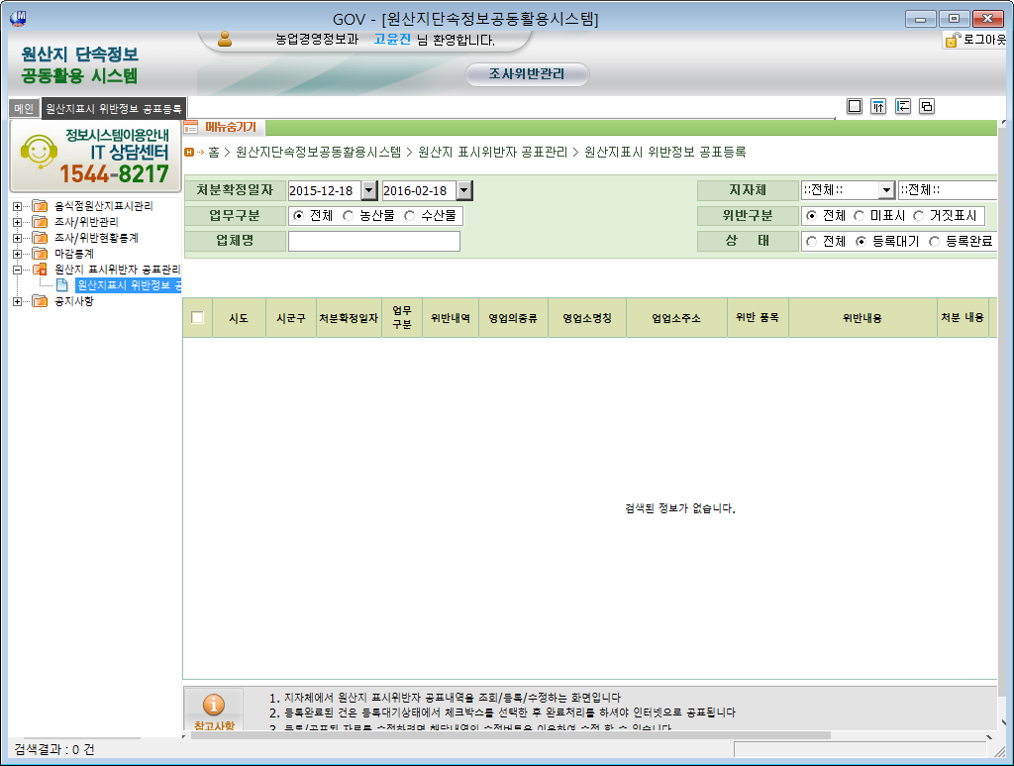
□ 시스템 화면영역 안내
상위메뉴영역
메뉴영역
-접속한 사용자의 권한에 따라
이용가능한 메뉴만 나타남
작업영역

Slide 4
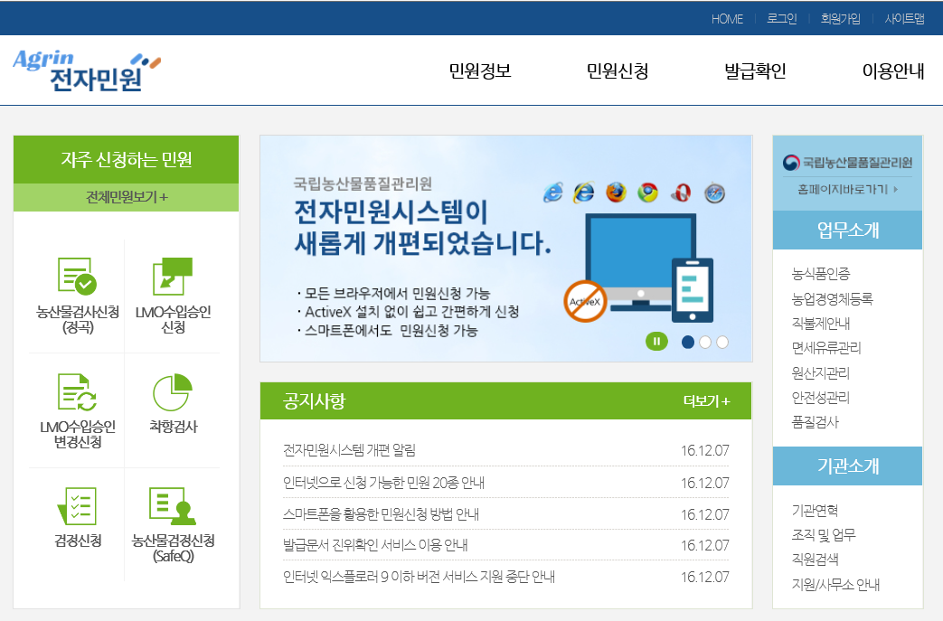
http://www.agrin.go.kr
회원가입(1/3)
지자체, 관세청
회원가입 화면
<화면설명>
-회원가입을 하기 위한 화면
<처리내용/ 참고사항 >
1.http://www.agrin.go.kr에서 회원 가입을 클릭
한다
-회원 가입 후 회원 수정은 회원정보수정을
클릭하여 수정한다
< 항목 및 기본값 설명 >

Slide 5
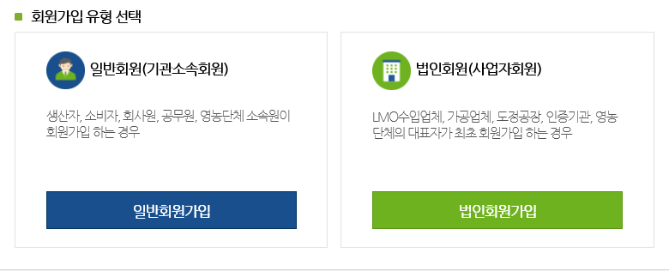
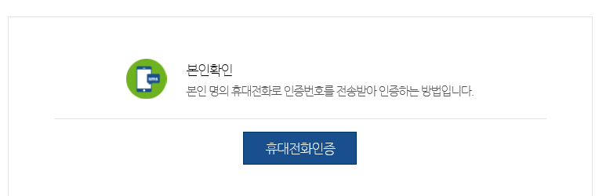
http://www.agrin.go.kr
회원가입(2/3)
지자체, 관세청
회원가입 화면
<화면설명>
-회원가입을 하기 위한 화면
<처리내용/ 참고사항 >
1.회의 이용 약관 등의 내역을 확인 후 동의
내역을 체크한다
2.회원 종류는 일반회원으로 등록한다.
3.휴대폰인증을 통하여 회원인증을 한다
< 항목 및 기본값 설명 >

Slide 6
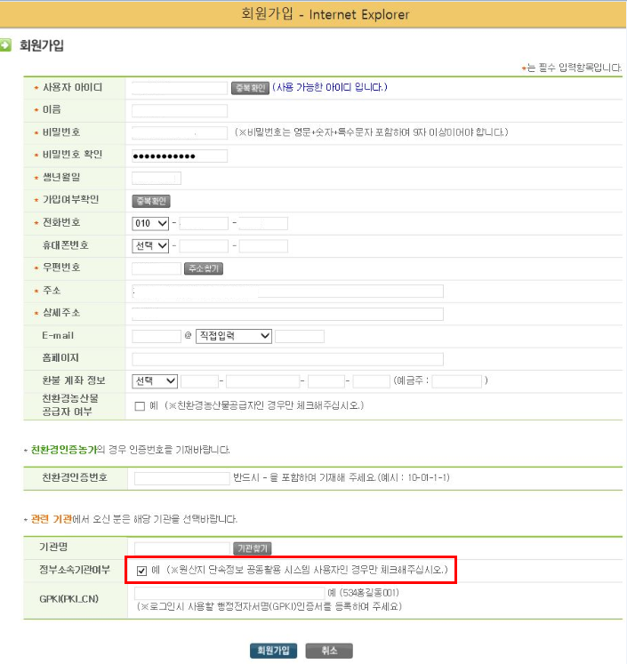
http://www.agrin.go.kr
회원가입(3/3)
지자체, 관세청
회원가입 화면
<화면설명>
-회원가입을 하기 위한 화면
<처리내용/ 참고사항 >
1.기본입력사항을 입력한다
-’*’은 필수 입력사항으로 반드시 입력해야 한다
2.친환경인증구문에 대한 내역을 입력하지 않는다
3.기관명은 기관찾기 버튼을 클릭하여 조회한다
4.정부소속기관여부를 체크를 하면 GPKI인증서의
CN값을 입력하는 화면이 활성화 되고 인증서의
CN값을 반드시 입력해야 한다
5.입력이 완료되면 회원가입 클릭하여 회원등록을
완료한다
< 항목 및 기본값 설명 >

Slide 7
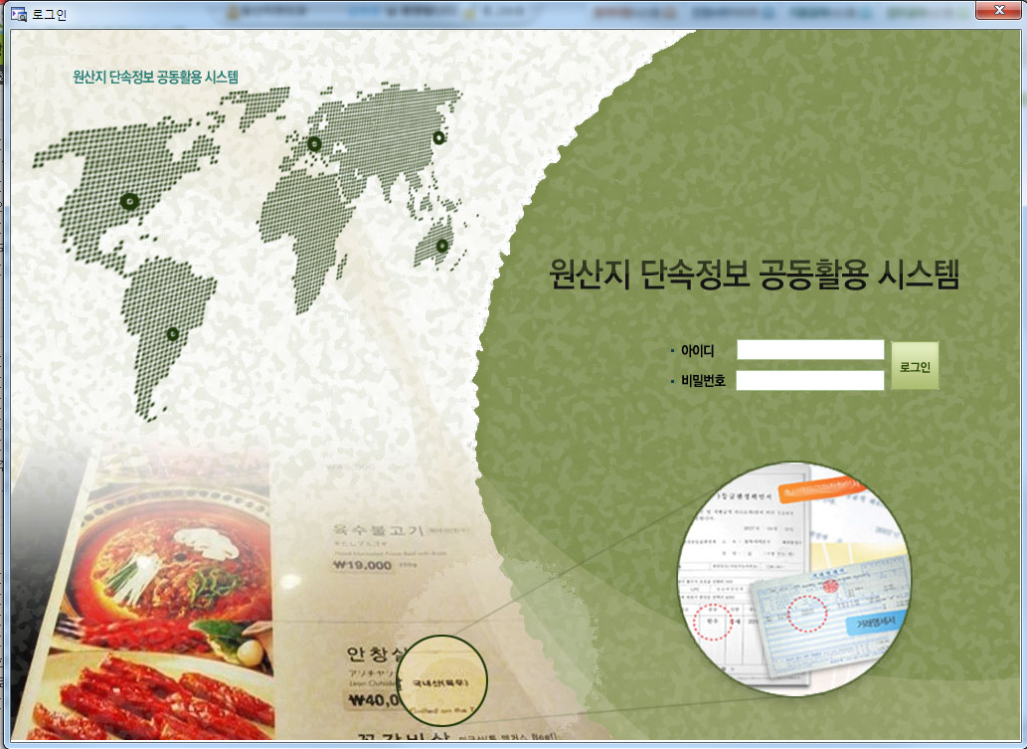
LOGIN_GOV
시스템 로그인 > 로그인(자체)
농관원
로그인(자체)화면
<화면설명>
- 농관원 IP로 접속하는 인원에 대해서 로그인을
하는 화면
<처리내용/ 참고사항 >
1. 아이디와 비밀번호를 입력하고 로그인 버튼을 클릭한다.
< 항목 및 기본값 설명 >

Slide 8
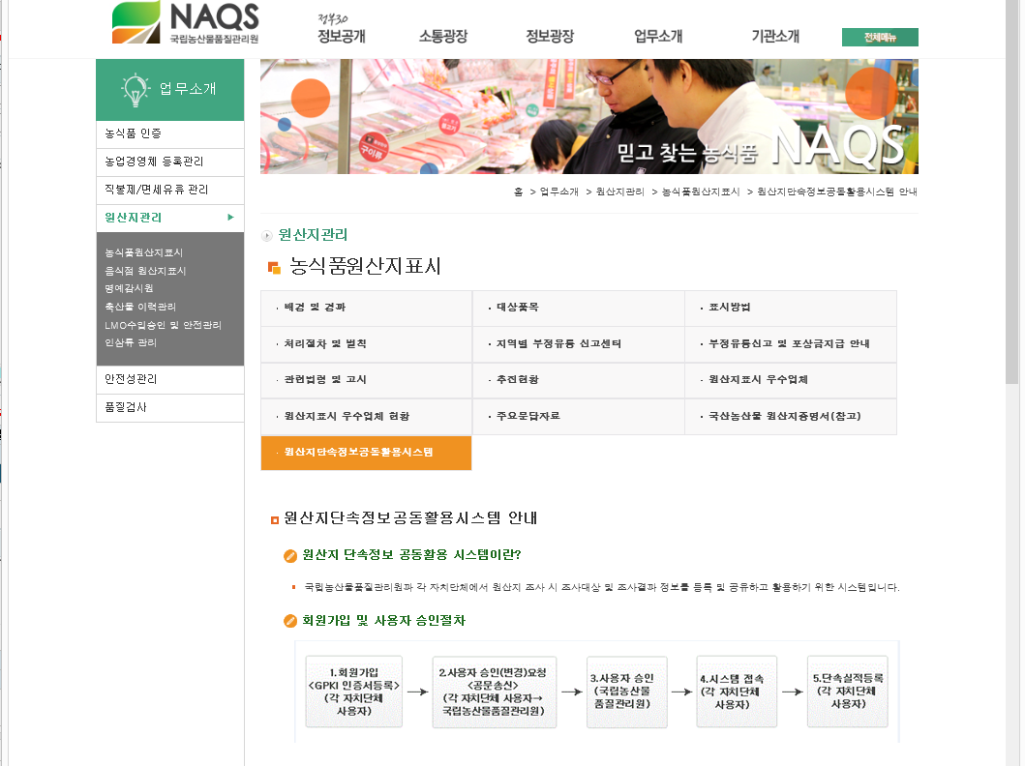

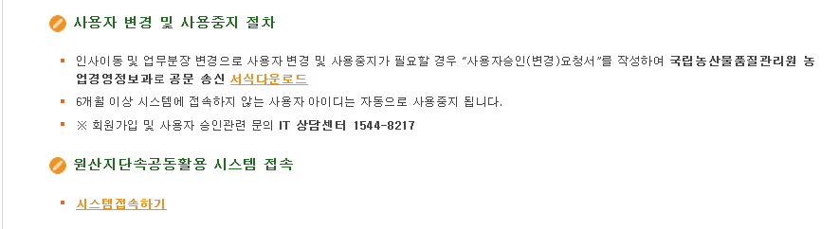
http://www.naqs.go.kr
시스템 로그인 > 로그인(외부)(1/2)
지자체, 관세청
로그인(외부)화면
<화면설명>
-농관원 IP 이외의 IP(외부IP)로 접속하는 인원에
대해서 로그인을 하는 화면
<처리내용/ 참고사항 >
1. http://www.naqs.go.kr 에서 업무소개 > 원산
지관리 > 원산지단속정보공동활용시스템을
클릭한다.
또는, 메인 페이지 기관단체 탭에서 원산지단속
정보 공동활용시스템을 클릭한다.
2.회원가입 및 사용자 승인을 내역을 확인 후 회원 승인절차가 완료되면 시스템 접속하기를 통해 시스템에 접속한다.
-회원가입관련 공문은 서식다운로드를 클릭하여
다운 받을 수 있다
3.시스템 접속하기를 클릭 후 추가 조치사항
-보안장비 IP주소와 보안장비 승인 후 할당되는
내부 IP주소를 신뢰 할 수 있는 사이트와 호환
성 보기설정에 추가하여야 한다.
-해당 IP 주소에 대해 문의사항은 농관원 콜센
터로 문의
< 항목 및 기본값 설명 >

Slide 9
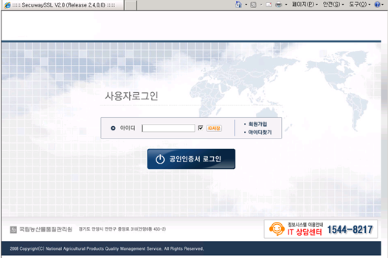


http://origin.go.kr
시스템 로그인 > 로그인(외부)(2/2)
지자체, 관세청
로그인(외부)화면
<화면설명>
-농관원 IP 이외의 IP(외부IP)로 접속하는 인원
(지자체 및 관세청)에 대해서 로그인을 하는
화면
<처리내용/ 참고사항 >
1.시스템 접속 후 로그인을 한다
2.최초 보안장비로부터 인증이 되어 있지 않을 경우는 아이디와 공인인증서로 로그인 하는 화면이 보이게 된다
3.차후 그림1와 같이 트레이아이콘이 활성화 되어 있다면 로그인 화면이 보이게 된다
4.아이디와 공인인증서로 로그인을 원하시면
그림1처럼 트레이 아이콘에서 우측버튼을 클릭하여 트레이 아이콘을 비활성화 하면 된다
< 항목 및 기본값 설명 >
그림1

Slide 10
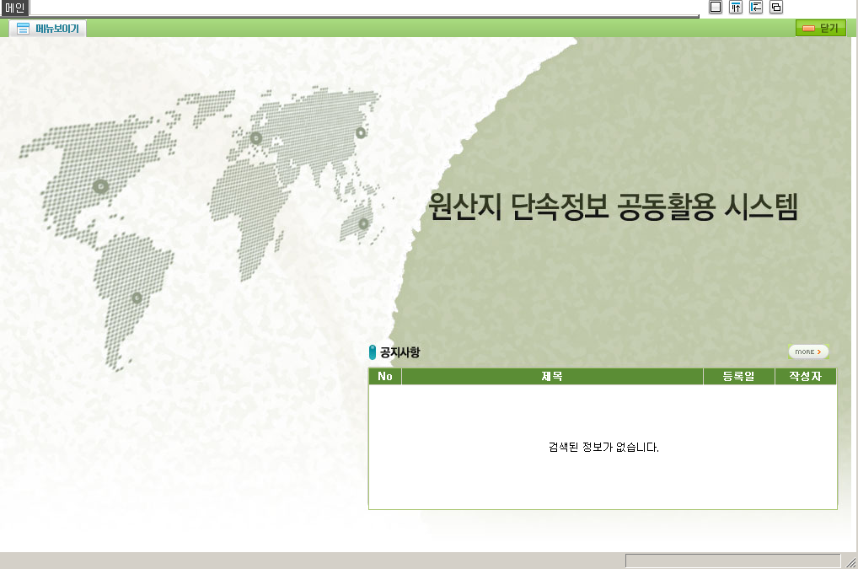
ORG_MAIN
시스템 로그인 > 업무 메인화면(1/2)
전체
업무 메인화면
<화면설명>
-업무 메인 화면으로 메뉴보기와 공지사항을
확인하는 화면
<처리내용/ 참고사항 >
1. 메뉴 보이기를 클릭하여 사용하고자 하는 화면을 클릭한다
2. 공지사항의 내역을 클릭하여 공지사항의 내역을 확인한다.
< 항목 및 기본값 설명 >

Slide 11
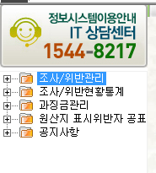
ORG_MAIN
시스템 로그인 > 업무 메인화면(2/2)
업무 메인화면
<화면설명>
-원산지단속정보공동활용시스템의 전체화면내역
<처리내용/ 참고사항 >
1. 해당 업무를 클릭하면 해당 화면의 내역이
보여진다
< 항목 및 기본값 설명 >
원산지 단속정보
공동활용시스템
조사/위반관리
위반내역등록(위반업체)
점검업체등록(미위반업체)
조사/위반현황통계
단속기관별 지도,적발업체수
세부적발내역현황
업태지도점검실적
농관원조사내역현황
원산지 표시위반자
공표관리
원산지표시 위반정보 공표등록
과징금 관리
과징금 대상자 조회

Slide 12
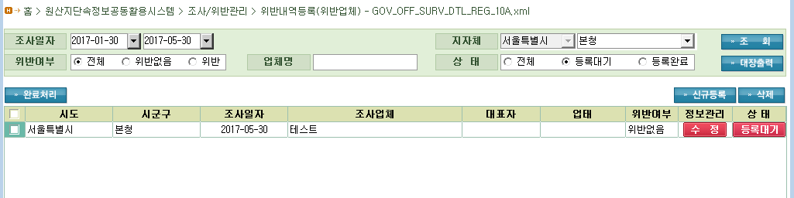
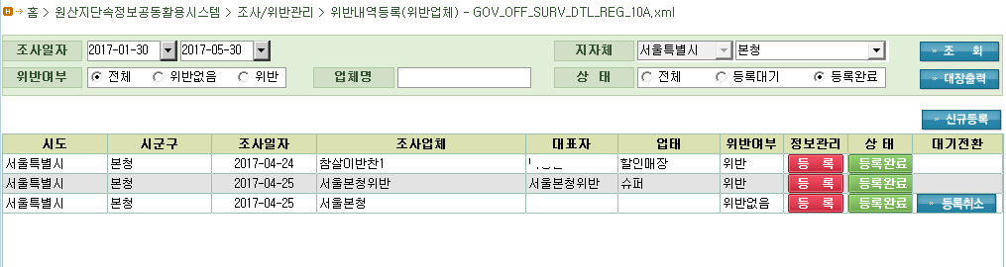
GOV_OFF_SURV_DTL_REG_10A
조사/위반관리 > 위반내역등록(위반업체)(1/2)
지자체, 관세청
위반내역등록(위반업체) 화면
<화면설명>
-자자체 및 관세청에서 조사한 업체에 대한 내역
을 조회 및 등록하는 화면
-시도에서는 신규등록 및 조사내역에 대한 수정/
삭제는 본청으로 하여 할 수 있다.
<처리내용/ 참고사항 >
1 해당 검색조건을 입력하고 조회버튼을 이용하여 내역을 조회한다
2 신규등록 버튼과 삭제버튼, 정보관리의 수정버튼을 이용하여 조사한 업체에 대한 내역을 등록 및 삭제, 수정을 한다
3.등록대기상태에서 완료처리 버튼을 클릭하여
해당 내역을 등록완료상태로 전환 시킨다.
4.등록완료상태에선 수정 삭제가 불가하나 위반
건 중 거짓표시를 제외한 내역은 대기전환 버튼
이 활성화 되어 다시 등록대기상태로 전환이 가능 한다.
5.위반 건 중 거짓표시는 과징금 산출과 연계
되기 때문에 한번 등록 후 등록완료가 되면
수정 및 삭제가 불가하다.
단, 등록대기상태에선 수정 및 삭제가 가능하다
6.조회된 내역에 대해 대장출력버튼을 클릭하여 대장의 내역을 확인한다.
< 항목 및 기본값 설명 >
- 조사일자 : 지자체, 관세청에서 조사한 조사일자

Slide 13
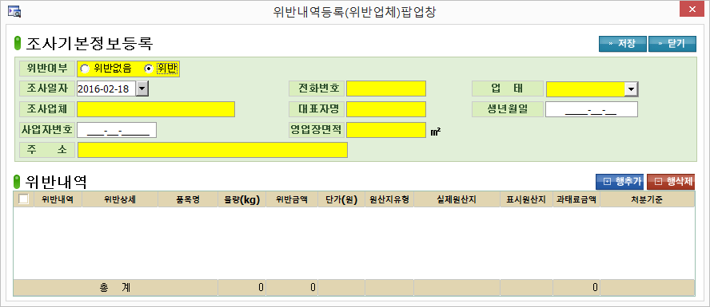
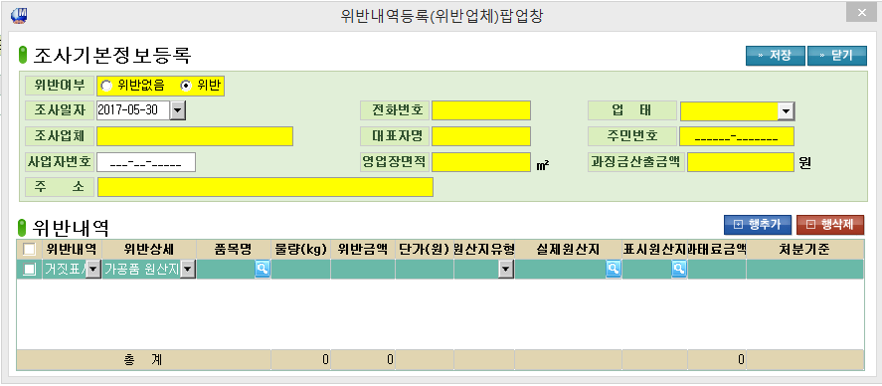
GOV_OFF_SURV_DTL_REG_20D
조사/위반관리 > 위반내역등록(위반업체)(2/2)
지자체, 관세청
위반내역등록(위반업체) 화면(팝업창)
<화면설명>
-조사한 업체에 대한 조사내역을 등록 및 수정
하는 화면
<처리내용/ 참고사항 >
위반여부를 체크하고 위반여부에 해당하는 필수 입력사항을 입력하여 등록하고 변경된 내역에 대해 수정을 하여 저장버튼을 이용하여 저장을 한다
2. 위반내역 중 거짓표시(처벌 건)가 있을 경우
주민번호 및 과징금 산출금액을 필수 사항으로
등록해야 한다.
3. 행추가 및 행삭제로 입력한 위반내역을 수정 변경할 수 있다
< 항목 및 기본값 설명 >

Slide 14
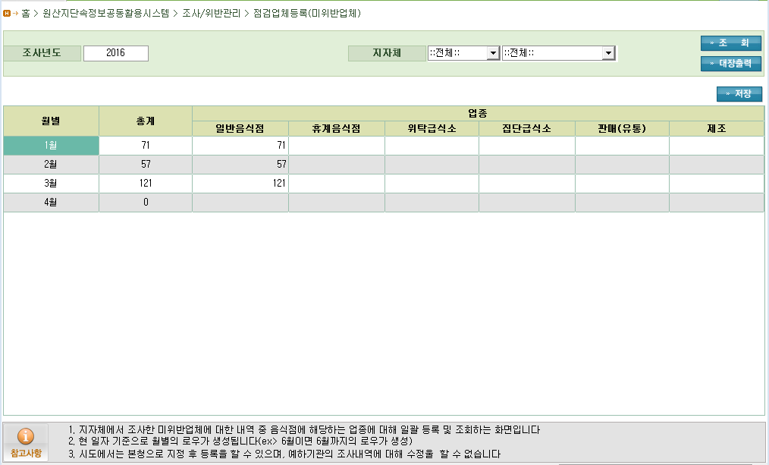
GOV_OFF_SURV_DTL_REG_30A
조사/위반관리 > 점검업체등록(미위반업체)
지자체
점검업체등록(미위반업체) 화면
<화면설명>
- 지자에체서 점검한 음식점업체의 현황을
월 단위로 입력 수정하는 화면
-시도에서는 본청으로 하여 할 수 있다
<처리내용/ 참고사항 >
1. 해당 검색조건을 입력하고 조회버튼을 이용하여 내역을 조회한다
2. 현 일자 기준으로 월별의 로우(row)가 생성된다
(ex> 현재가 6월이면 6월까지의 월이 생성)
3. 조회된 내역에 대해 대장출력버튼을 클릭하여 대장의 내역을 확인한다.
< 항목 및 기본값 설명 >

Slide 15
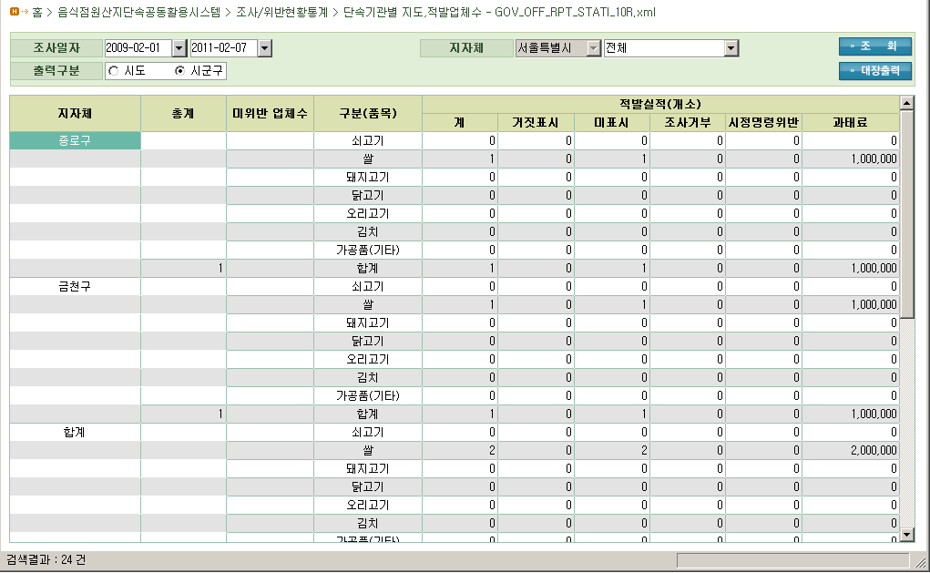
GOV_OFF_RPT_STATI_10R
조사/위반현황통계 > 단속기관별 지도,적발업체수
지자체
단속기관별 지도,적발업체수 화면
<화면설명>
-단속기관별 지도, 적발 업체 수를 조회하는 현황
화면
<처리내용/ 참고사항 >
1. 해당 검색조건을 입력하고 조회버튼을 이용하여 내역을 조회한다
2. 조회된 내역에 대해 대장출력버튼을 클릭하여 대장의 내역을 확인한다.
< 항목 및 기본값 설명 >

Slide 16
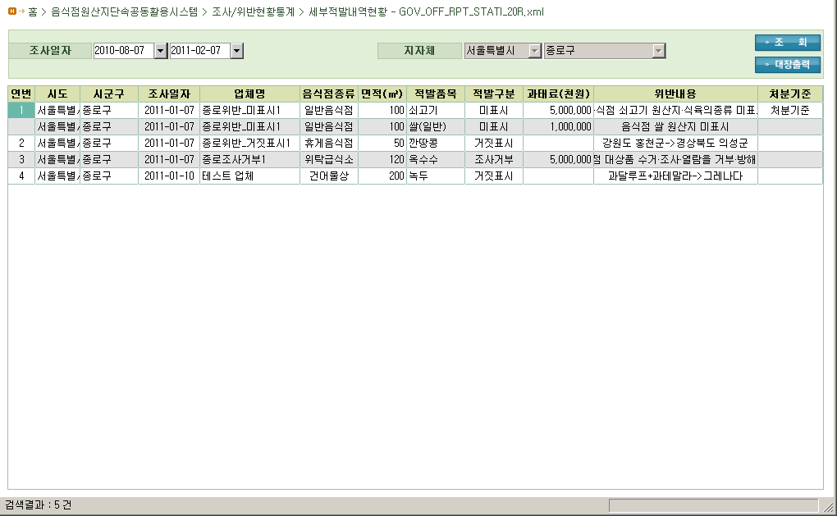
GOV_OFF_RPT_STATI_20R
조사/위반현황통계 > 세부적발내역현황
지자체
세부적발내역현황 화면
<화면설명>
-세부적발내역을 조회하는 현황화면
<처리내용/ 참고사항 >
1. 해당 검색조건을 입력하고 조회버튼을 이용
하여 내역을 조회한다
2. 조회된 내역에 대해 대장출력버튼을 클릭하여 대장의 내역을 확인한다.
< 항목 및 기본값 설명 >

Slide 17
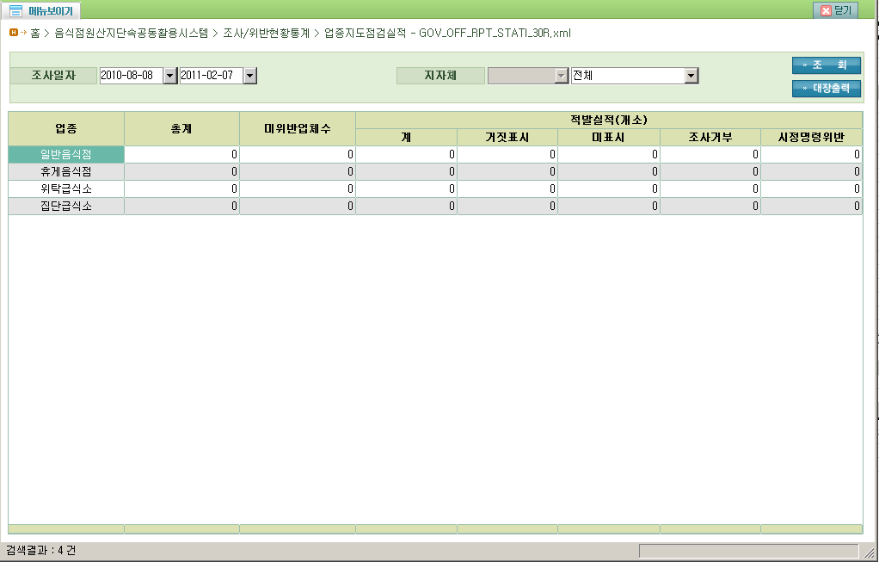
GOV_OFF_RPT_STATI_30R
조사/위반현황통계 > 업종지도점검실적
지자체
업종지도점검실적 화면
<화면설명>
-업종지도 점검실적을 조회하는 현황화면
<처리내용/ 참고사항 >
1. 해당 검색조건을 입력하고 조회버튼을 이용하여 내역을 조회한다
2. 조회된 내역에 대해 대장출력버튼을 클릭하여 대장의 내역을 확인한다.
< 항목 및 기본값 설명 >

Slide 18
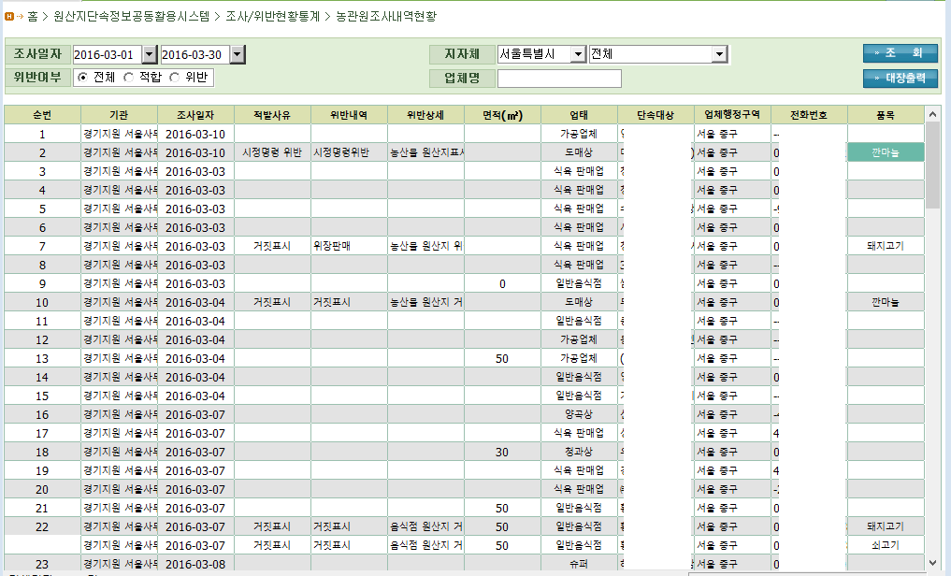
GOV_OFF_RPT_NAQS_INSP_DTL_10R
조사/위반현황통계 > 농관원 조사내역 현황
전체
농관원 조사내역 현황 화면
<화면설명>
-농관원 조사내역을 조회하는 현황화면
<처리내용/ 참고사항 >
1. 해당 검색조건을 입력하고 조회버튼을 이용하여 내역을 조회한다
2. 조회된 내역에 대해 대장출력버튼을 클릭하여 대장의 내역을 확인한다.
< 항목 및 기본값 설명 >

Slide 19
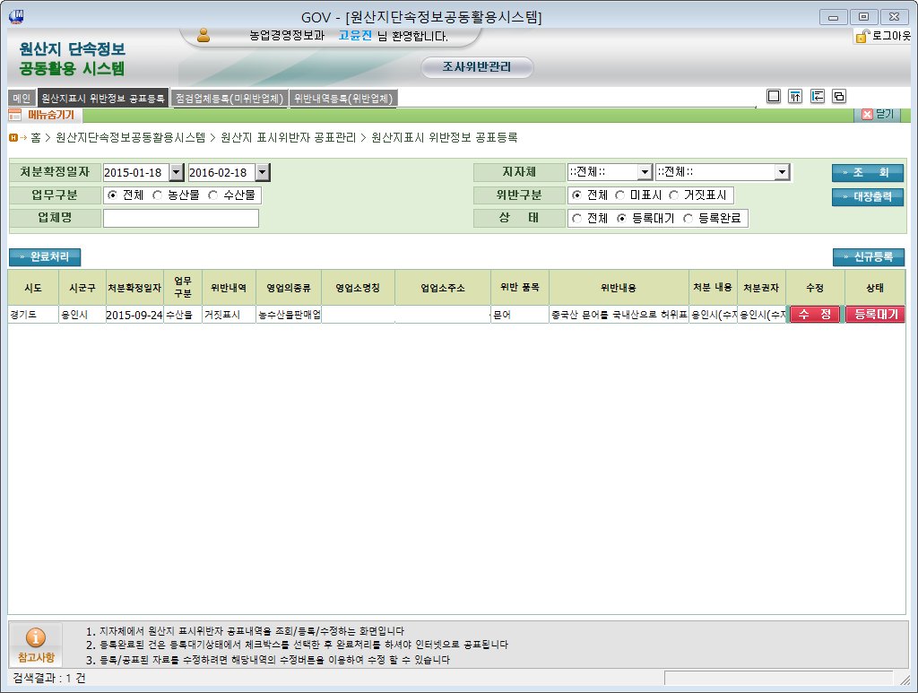
GOV_OFF_VOIL_DISP_10A
원산지 표시위반자 공표관리> 원산지 표시위반자 공표등록(1/2)
지자체
원산지 표시위반자 공표등록 내역 조회
<화면설명>
-원산지 표시위반자 공표등록 내역 조회
현황화면
<처리내용/ 참고사항 >
1. 해당 검색조건을 입력하고 조회버튼을 이용하여 내역을 조회한다
2.완료처리 버튼을 클릭하여 완료처리 하면 공표등록이 완료되면서, 인터넷 등 표시위반자 공표내역에 공표가 된다.
3. 조회된 내역에 대해 대장출력버튼을 클릭하여 대장의 내역을 확인한다.
< 항목 및 기본값 설명 >

Slide 20
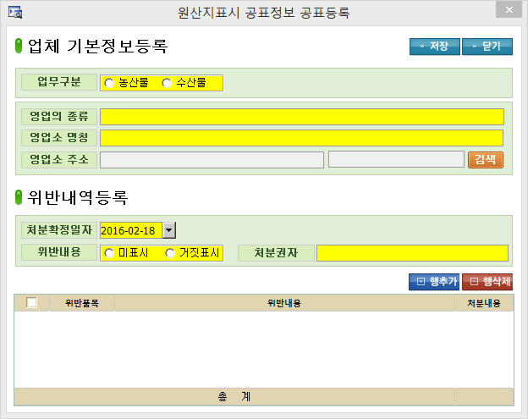
GOV_OFF_VOIL_DISP_20D
원산지 표시위반자 공표관리> 원산지 표시위반자 공표등록(팝업창)(2/2)
지자체
원산지 표시위반자 공표등록 내역 조회
<화면설명>
-원산지 표시위반자 공표등록 내역을 등록하는
화면
<처리내용/ 참고사항 >
1. 기본정보 및 위반내역에 대한 입력 값을
등록한다.
2.저장버튼을 클릭하여 등록한 내역을 저장한다.
< 항목 및 기본값 설명 >

Slide 21
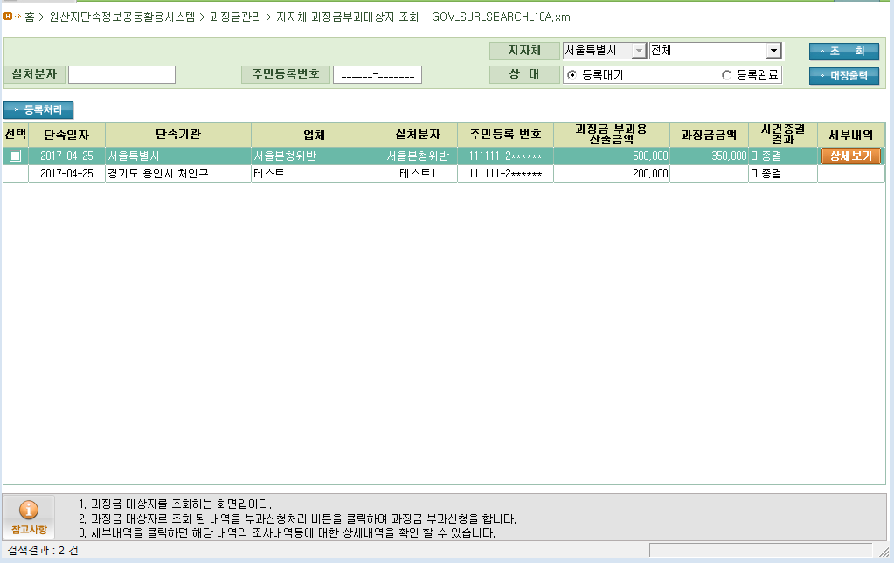
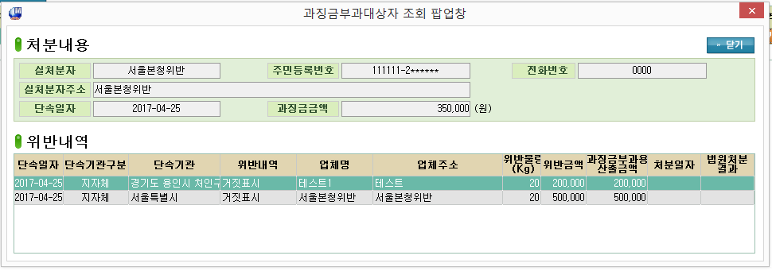
GOV_SUR_SEARCH_10A
과징금관리> 과징금 부과대상자 조회
지자체, 관세청
지자체 및 관세청에서 부과해야 하는 과징금 부과대상자 조회 화면
<화면설명>
-지자체 및 관세청에서 과징금 대상자를 조회
하는 화면
<처리내용/ 참고사항 >
1. 해당 검색조건을 입력하고 조회버튼을 이용하여 내역을 조회한다
2.등록처리버튼을 클릭하면 해당 내역이 등록완료 상태로 변경된다.
3.상세보기를 클릭하면 해당 대상자의 위반내역을
확인 할 수 있다.
위반내역은 농관원, 수품원 위반내역을 종합
하여 보여진다.
4. 조회된 내역에 대해 대장출력버튼을 클릭하여 대장의 내역을 확인한다.
< 항목 및 기본값 설명 >

Slide 22
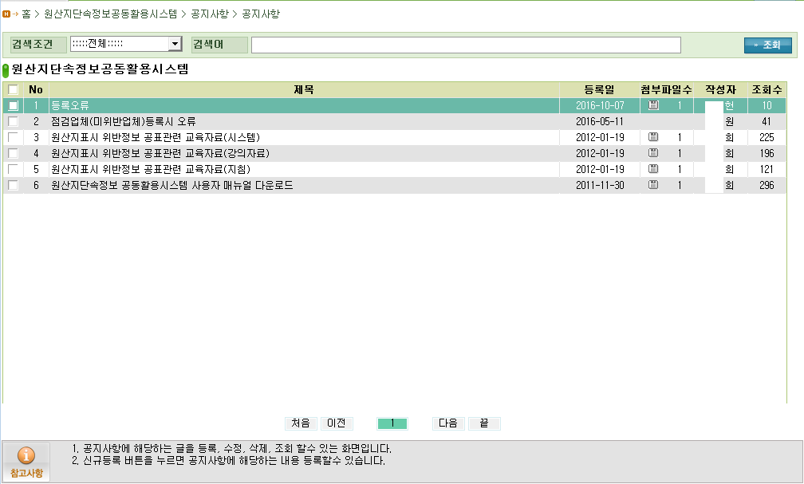
ORG_BBS_NOTICE_400A
공지사항> 공지사항
전체
공지사항을 조회하는 화면
<화면설명>
-공지사항을 조회하는 하는 화면
<처리내용/ 참고사항 >
1. 해당 검색조건을 입력하고 조회버튼을 이용하여 내역을 조회한다
< 항목 및 기본값 설명 >

